Slide 1
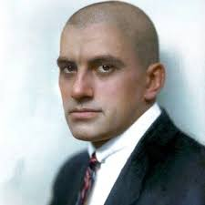
Русский язык
11
класс
В.В.Маяковский
«Послушайте!»
Мусурманова
Юлия Юрьевна

Slide 2
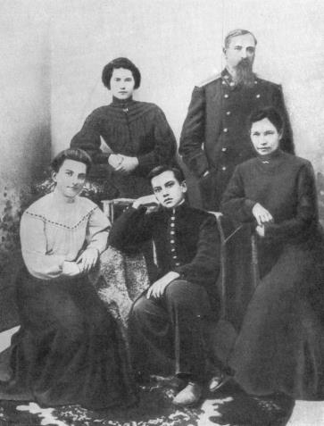
«Родился я в 1894 году на Кавказе. Отец был казак, мать — украинка. Первый язык — грузинский. Так сказать, между тремя культурами».

Slide 3
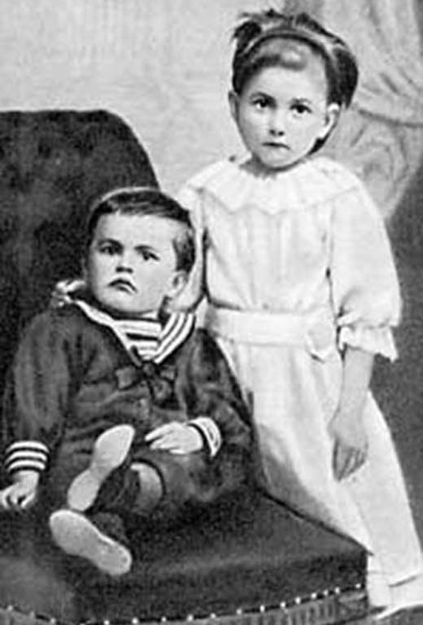
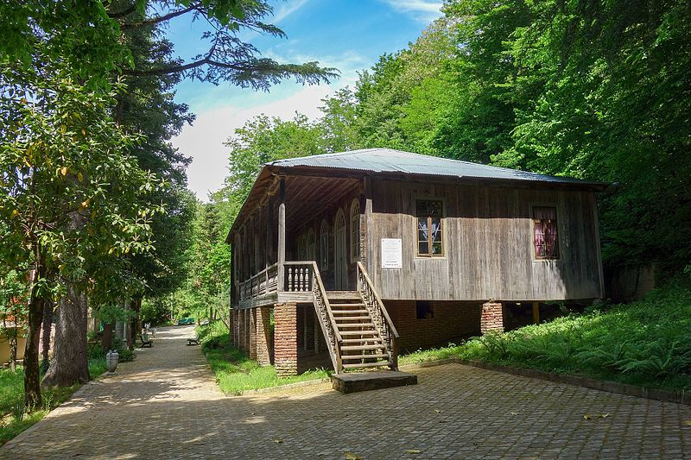
Дом Маяковских в Багдати

Slide 4
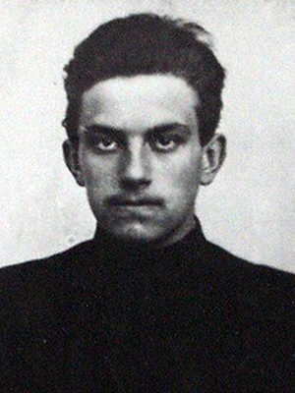
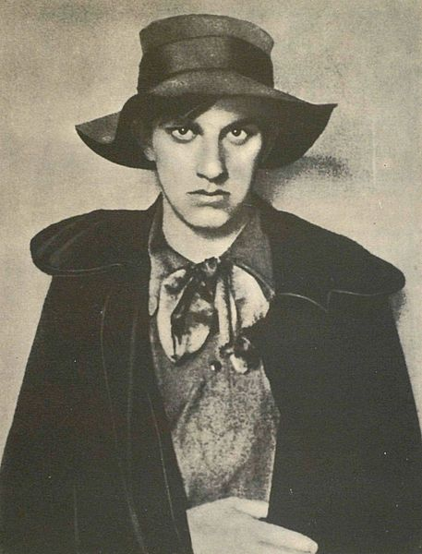
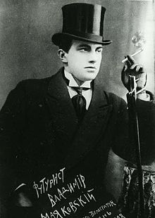
Фотографии
1910 год
1910 год
1914 год

Slide 5
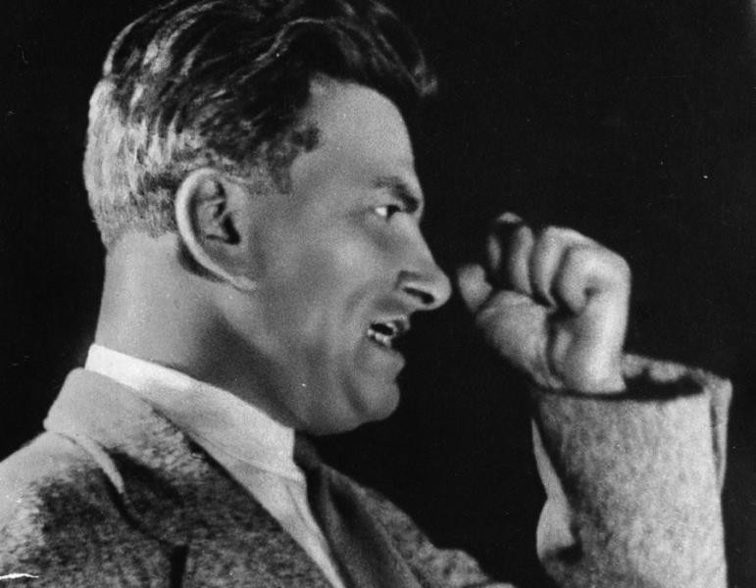
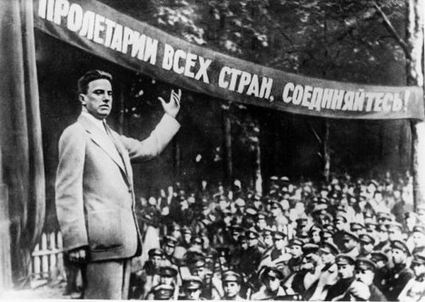
Современник о выступлении Маяковского в Одессе
Он явно был стихотворцем, оратором, трибуном, рождённым говорить с массой. Публика партера, явно пришедшая ради скандала, была заворожена. Те самые стихи, которые в печатном виде казались непонятными, насильственно разорванными по рубленым строчкам, оказались вполне понятными, ритмичными и, главное, не традиционными, и вполне сегодняшними, и поэтому очень близкими.

Slide 6
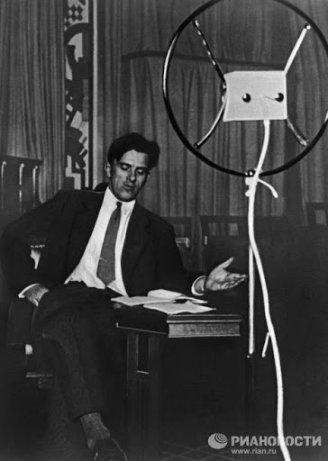
Современник о выступлении Маяковского в Одессе
…Читал он воистину замечательно. И голос чудный, богатый интонациями, сильный, звучный и гибкий, и разнообразие оттенков, великолепное умение без всяких ухищрений передать деталь — цветовую или звуковую.
… Он делал вид, что читал по книге. На самом деле — читал наизусть, поглядывая из-под опущенных век на публику и следя за впечатлением.

Slide 7
Словарная работа
полуденный – tush paytidagi; janubiy
надрываться – jon-jahdi bilan urinmoq
врываться – bostirib kirmoq
жилистый – tomirlari bo’rtib chiqqan
переносить – tortmoq
жемчужина – dur, marvarid
Чем различаются слова?
зажигать – загораться, нужно – необходимо

Slide 8
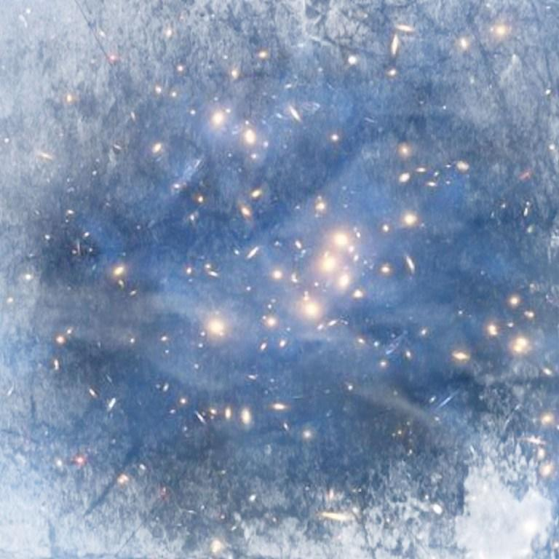
Послушайте! Ведь, если звёзды зажигают — ‎ значит — это кому-нибудь нужно? Значит — кто-то хочет, чтобы они были? Значит — кто-то называет эти плево́чки жемчужиной?
Почему повторяются слова в начале строчек? Как называется этот приём?
Найдите в тексте антонимы.

Slide 9
И, надрываясь ‎ в метелях полуденной пыли, ‎врывается к Богу, ‎ боится, что опоздал, плачет, ‎целует ему жилистую руку, просит — ‎ чтоб обязательно была звезда! — клянётся — ‎ не перенесёт эту беззвездную муку!
Что значит «полуденная пыль»?
Почему у Бога жилистая рука?
Почему без звёзд – мука?

Slide 10
А после ‎ ходит тревожный, ‎ но спокойный наружно.
Говорит кому-то: «Ведь теперь тебе ничего?
Не страшно? ‎ Да?!» Послушайте! Ведь, если звезды зажигают — ‎значит — это кому-нибудь нужно? Значит — это необходимо, ‎ чтобы каждый вечер ‎ над крышами загоралась хоть одна звезда?! 1914
Для чего нужны звёзды?

Slide 11
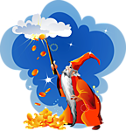
звезда
далёкая
маленькая
падающая
новая
большая
новая
утренняя
вечерняя
яркая
свет звезды
сияние звёзд
звезда
звезда
взошла
загорелась
горит
блестит
сверкает
гаснет
меркнет
астроном
звездочёт
зороастризм

Slide 12
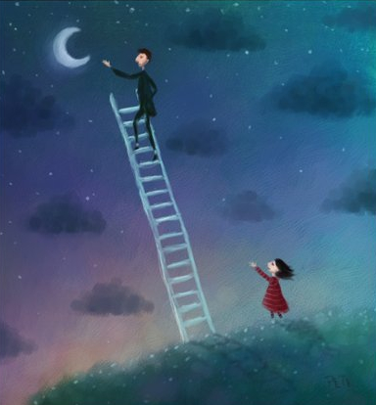
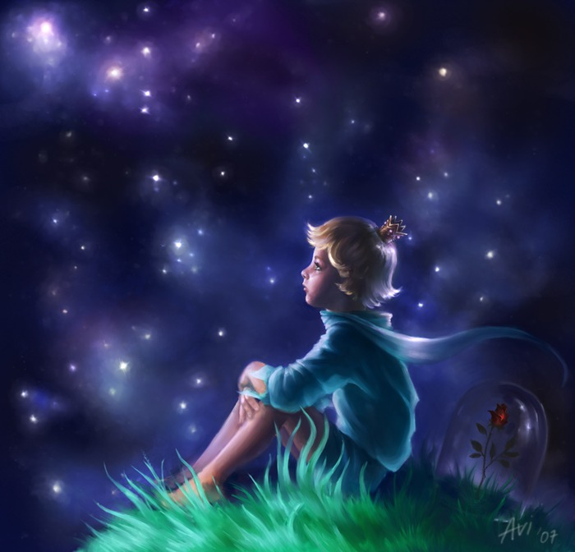
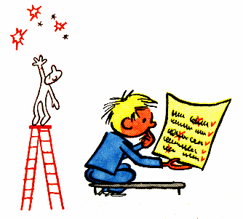
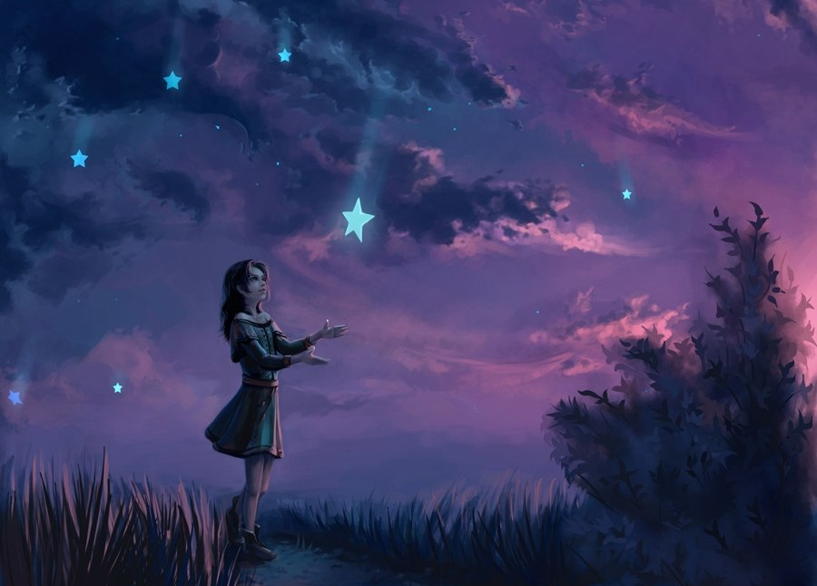
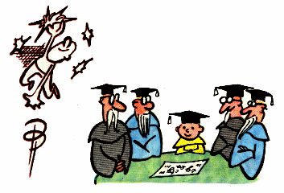
Достать звезду с неба
Звёзд с неба не хватает

Slide 13
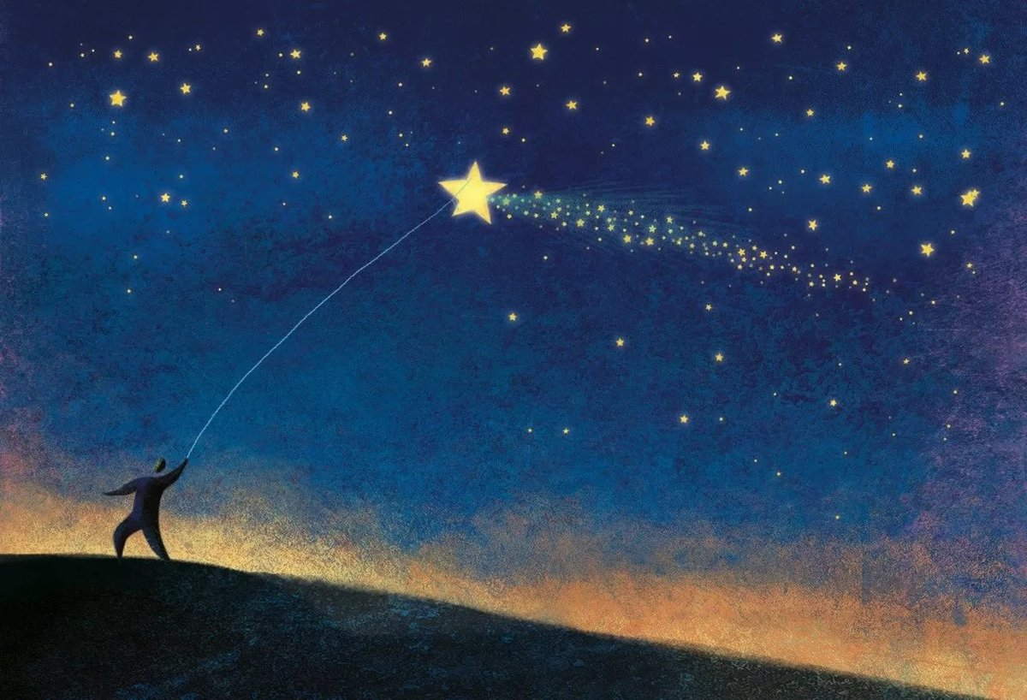
План стихотворения
1. Если звёзды зажигают, значит, это кому-нибудь нужно?
2. Просьба о звёздах.
3. Тебе не страшно? Да?
4. Это необходимо!

Slide 14
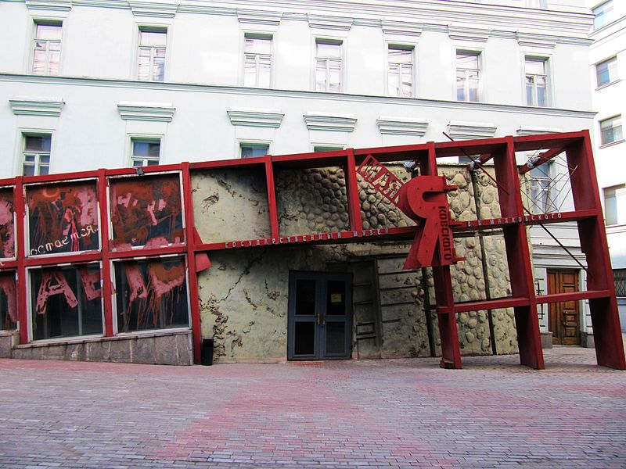
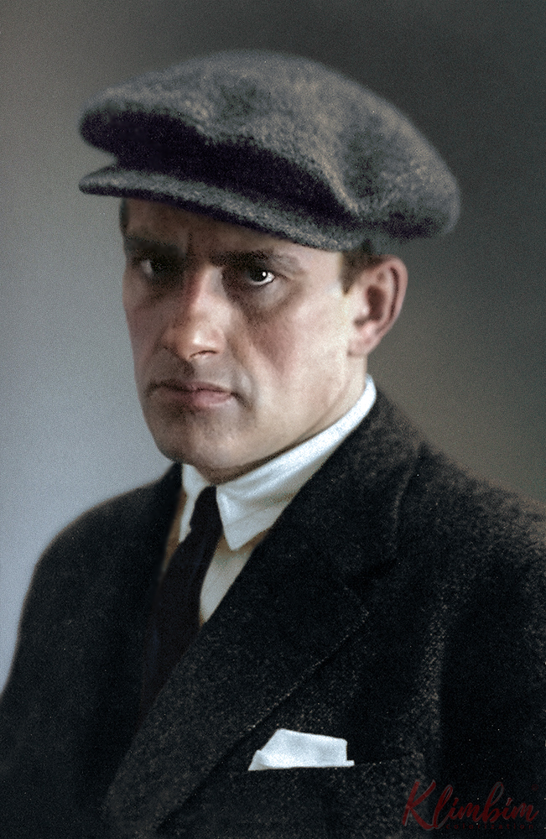
Музей Маяковского
в Москве

Slide 15
Задание для самостоятельной работы
Ответить на вопросы учебника.
Выучить стихотворение наизусть.

